Slide 1
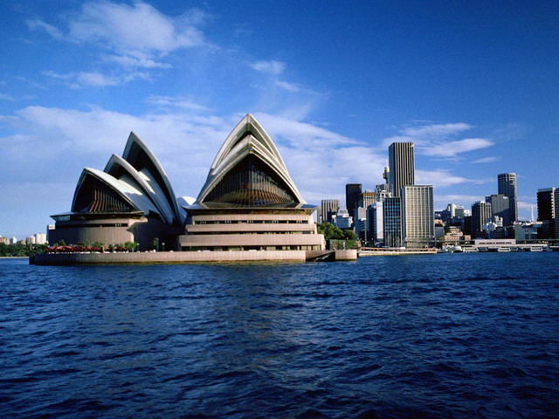
Австралия
учениц 10-Б класса
Жилавской Екатерины
Нетеплюк Дарьи

Slide 2
План
Основное
Время
Коренные жители
Традиции и правила поведения в стране
История
Современная Австралия
Размеры территории
Климатический пояс
«Прибыльный» климат
Природные богатства
Ресурсы и специализация

Slide 3
Австралийский Союз или Австралия (англ. Australia, образовано от латинского слова austrālis — южный) располагается в южном полушарии на одноименном материке Австралия, близлежащем острове Тасмания и еще нескольких островах.

Slide 4
Основное
Федеративное государство
Столица: Канберра
Форма правления: конституционная монархия
Состав территории: 6 штатов, 2 территории
Площадь: 7,7млн км²(6 место в мире)
Тип страны: высокоразвитое государство, переселенческая страна
Религия : христианство
Официальный язык: английский

Slide 5
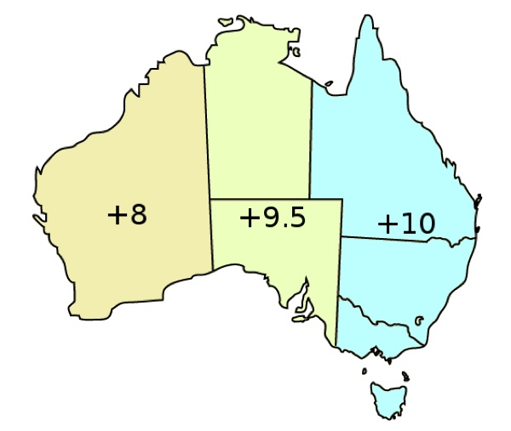
Время
В стране 3 часовых пояса. Время в Сиднее опережает московское зимой на 7 часов, летом - на 8. Кроме того, время меняется и от штата к штату, где к поясному времени иногда прибавляется полчаса.

Slide 6
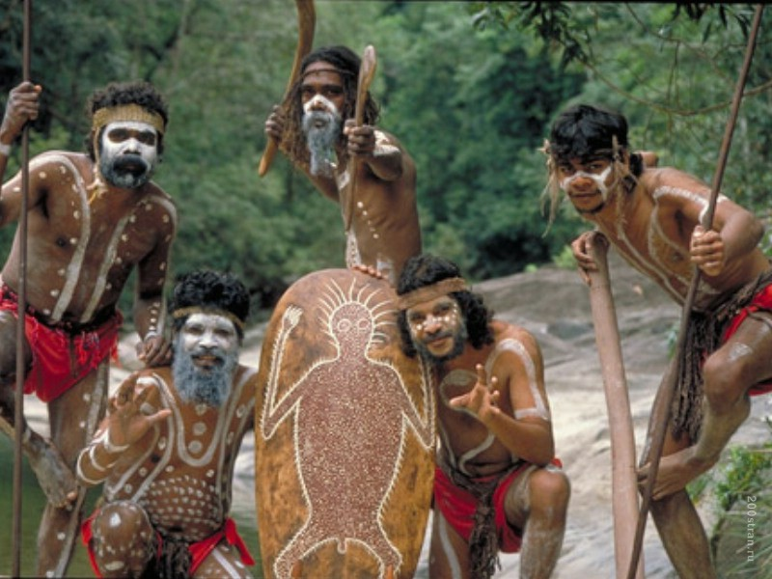
Коренные жители
Коренные жители Австралии — аборигены, заселили ее более 42 тысяч лет назад.

Slide 7
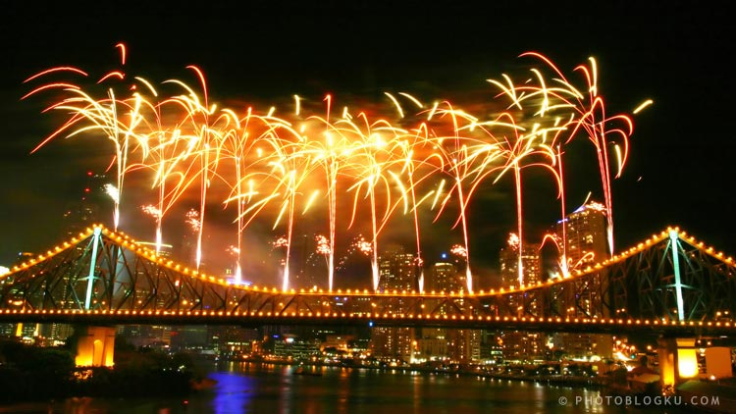
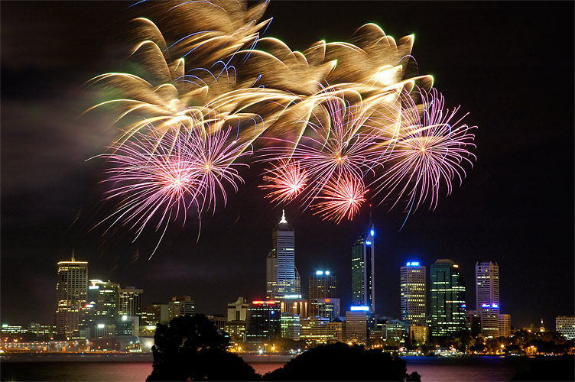
Традиции и правила поведения в стране
Почти все народные праздники отмечаются по ближайшим понедельникам, чтобы продлить выходные дни:
26 января – Новый Год, День Австралии
25 апреля – Пасха, День Австралии и Новой Зеландии
Июнь – День рождения королевы
Октябрь – День труда
26 декабря – Рождество и День подарков

Slide 8
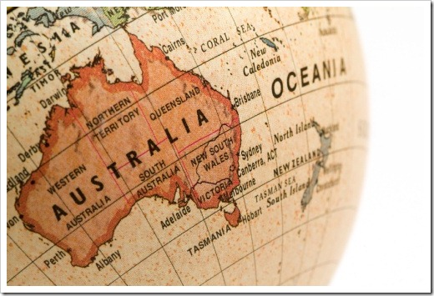
История
В 1606 г. голландский путешественник Биллем Янсзон открыл Австралийский материк для остального мира и в 1770 г. восточная часть была провозглашена частью Британской империи. В 1788 г., 26 января основан Новый Южный Уэльс — первая колония в Австралии. Позднее были образованы еще пять колоний. В 1901 году все шесть колоний стали Австралийским союзом — федерация с демократической системой управления, чем и является до сих пор.

Slide 9
Современная Австралия
На данный момент Австралия (2010 г) это шесть штатов - Западная Австралия, Южная Австралия, Квинсленд, Новый Южный Уэльс, Виктория, Тасмания; 2 внутренние территории - столичную (г. Канберра) и Северную (административный центр - г. Дарвин); 7 внешних территорий - Остров Рождества, Острова Кокос, территорию Джервис-бей, остров Норфолк, Острова Кораллового моря, острова Ашмор и Картье, острова Херд и Макдональд.

Slide 10
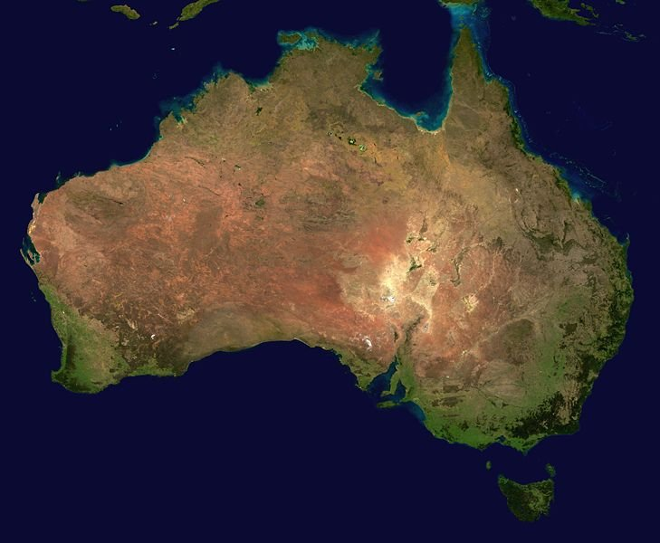
Размеры территории
Австралия – шестая в мире страна по размеру территории, и это единственное государство, занимающее целый континент. Австралийский союз включает в себя Австралийский материк и несколько островов, крупнейшим из которых является Тасмания.

Slide 11
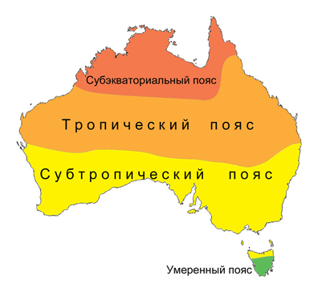
Климатический пояс
Австралийский континент расположен в пределах трех основных теплых климатических поясов южного полушария: субэкваториального (на севере), тропического (в центральной части) и субтропического (на юге).

Slide 12
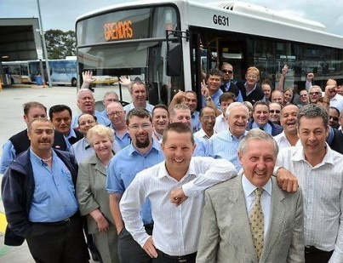
«Прибыльный» климат
Австралия, одна из высокоразвитых стран мира, привлекает своим мягким климатом и таким же мягким иммиграционным законодательством. Она открывает свои двери для специалистов с опытом работы и бизнесменов.

Slide 13

Иммиграция
Иммиграция в Австралию - это возможность не только жить в высокоразвитой стране, но и, сдав экзамен на гражданство после 4х лет проживания в стране и получив гражданство, без виз передвигаться по всему миру.

Slide 14
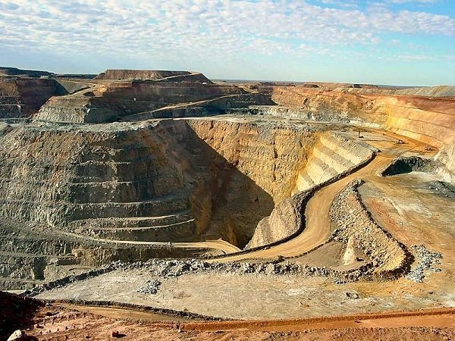
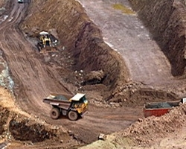
Природные богатства
Основное природное богатство страны — минеральные ресурсы. Обеспеченность Австралии природно-ресурсным потенциалом в 20 раз выше среднемирового показателя. Страна занимает 1-е место в мире по запасам бокситов (1/3 мировых запасов и 40 % добычи), циркония, 1-е место в мире по запасам урана (1/3 мировых) и 3-е место по его добыче. Страна занимает 6-е место в мире по запасам угля. Имеет значительные запасы марганца, золота, алмазов. На юге страны (месторождение Браунлоу), а также у северо-восточных и северо-западных берегов в шельфовой зоне имеются незначительные месторождения нефти и природного газа.

Slide 15
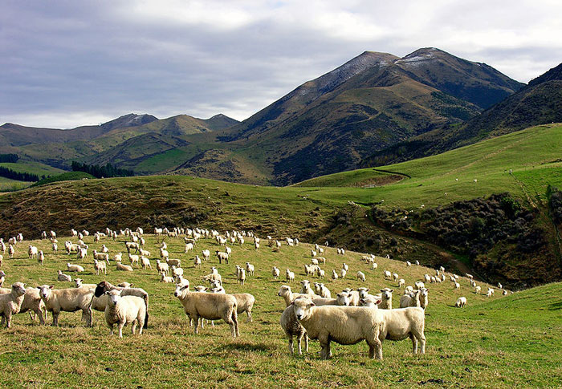
Ресурсы и специализация
Государство богато на минеральные, кормовые и земельные ресурсы. Это, большей частью, определило её специализацию на горнодобывающей и металлургической промышленности, овцеводстве и зерновом хозяйстве.

Slide 16
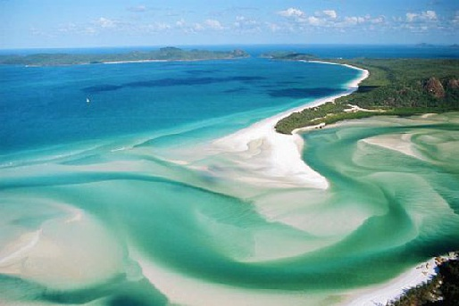

Slide 17
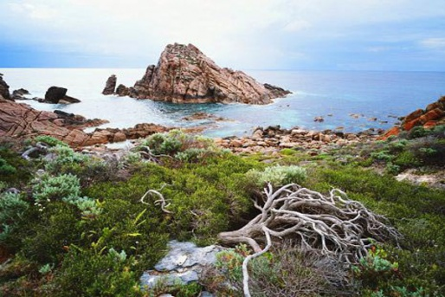

Slide 18
